Slide 1
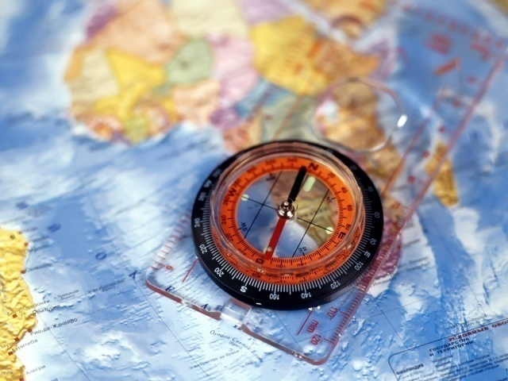
Юные знатоки физики

Slide 2
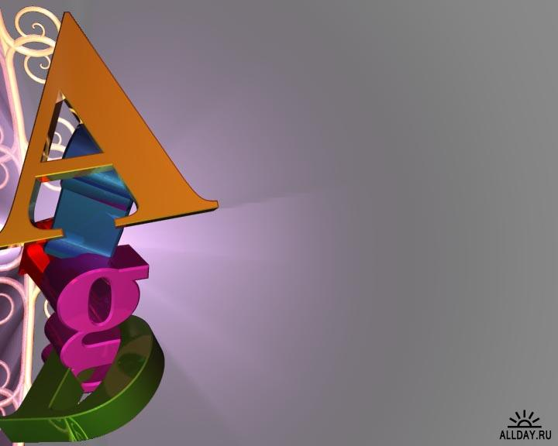
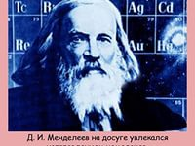
Конкурс “Разминка”
Борода, формула, элемент, химия, таблица, ученый, масса

Slide 3
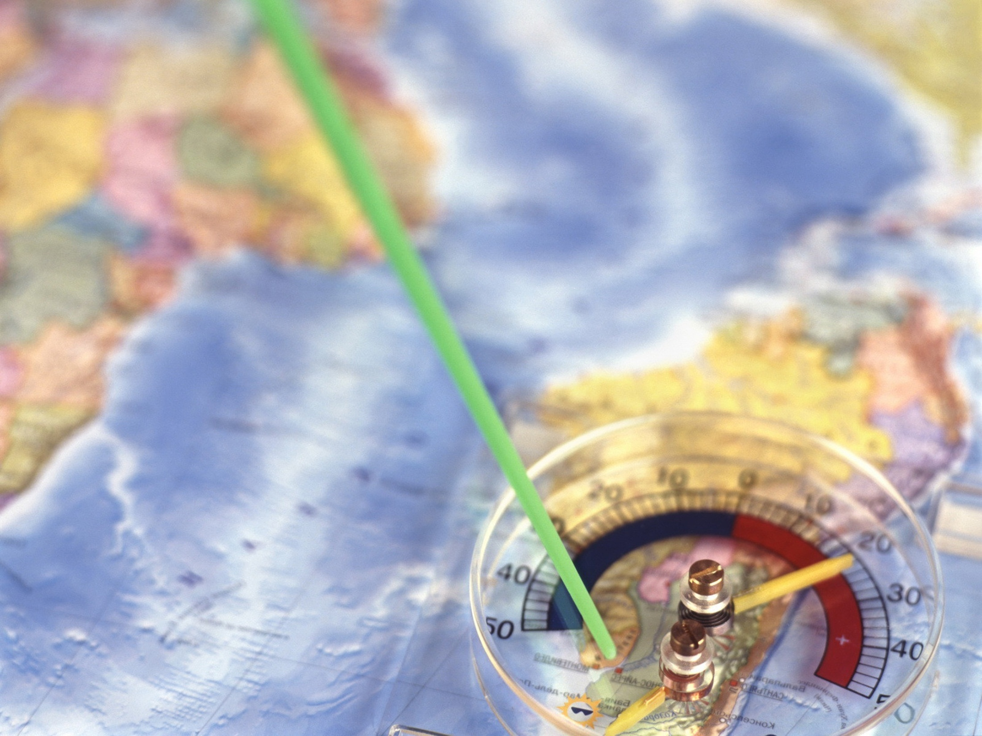
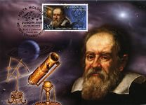
Телескоп, инквизиция, маятник, Земля, «а все таки она вертится».
. Великий итальянский учёный. Открыл явление инерции, установил принцип относительности движения в механике, изобрёл астрономическую трубу, с помощью которой открыл четыре спутника Юпитера, исследовал законы свободного падения тел, развивал учение Коперника о движении Земли.

Slide 4
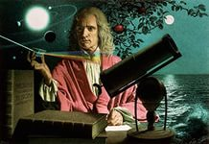
Закон, яблоко, тяготение, сила, масса, гравитация, действие
Он родился в год смерти Галилея. Родился он очень слабым и был так мал, что его можно было искупать в большой пивной кружке. Им были открыты основные законы классической механики, открыл дисперсию света, хроматическую аберрацию, исследовал интерференцию и дифракцию, построил зеркальный телескоп и также открыл закон всемирного тяготения

Slide 5
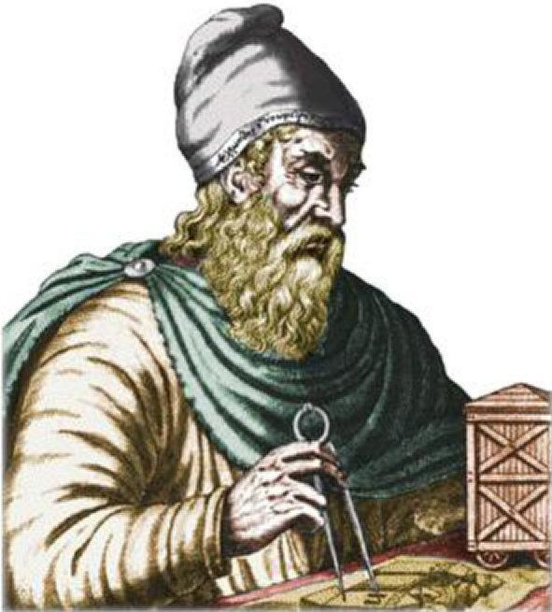
Ванна, Греция, физика, корона, эврика, механизм, военная техника,катапульта
Древнегреческий ученый, математик и механик. Его математические работы намного опередили свое время. Пионер математической физики, один из создателей механики как науки. Ему принадлежат различные технические изобретения. Он – один из первых учёных, работавших на войну, и первая жертва войны среди людей.

Slide 6
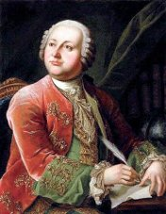
Крайний Север, математика, молекула, химия, МГУ, учение
Великий русский учёный, основатель Московского университета. Ему принадлежат выдающиеся труды по физике, химии, горному делу и металлургии. Он развил молекулярно-кинетическую теорию теплоты, в его работах предвосхищены законы сохранения массы и энергии.

Slide 7
“Единицы измерения
Единица измерения пути
Единица измерения времени
Единица измерения скорости
Единица измерения напряжения
Единица измерения электрического заряда
Единица измерения силы
Единица измерения механической работы
Единица измерения массы
Единица измерения частоты

Slide 8
Проверяем!
1 метр
1 секунда
1 м/с
1 Вольт
1 Кулон
1 Ньютон
1 Джоуль
1 кг
1 Герц

Slide 9
«Угадай закон»
Закон Ома для участка цепи
Q = I² R t
I = U / R
I = q /t
Закон всемирного тяготения
a = V²/ r
F = μ N
F = Gm₁m₂/R²
II закон Ньютона
F=ma
F=mg
a=V/t
Закон Гука
P = mg
P=ρgh
F= kx

Slide 10
Проверяем!
II закон Ньютона F=ma
Закон Гука F= kx
Закон Ома для участка цепи
I = U / R
Закон всемирного тяготения
F = Gm₁m₂/R²

Slide 11
Угадай-ка!
При раскопках в Перу был обнаружен аппарат, представляющий собой две высушенные тыквы, между которыми были натянуты растительные волокна. Предшественником какого современного аппарата было это приспособление?
Этот предмет находится в саду родового имения недалеко от Кембриджа, он является причиной открытия известного закона.
Какой полюс холоднее ?

Slide 12
Какой полюс холоднее?
А знаете ли вы, что Южный полюс холоднее Северного полюса? Так, по недавней информации, средняя температура на Южном полюсе была примерно -48′C, тогда как на Северном полюсе она составляла только -29′С. Более того, из-за более быстрого таяния снегов и подводных течений, средняя температура на Северном полюс растет быстрее, чем на Южном (а средняя летняя температура на Северном Полюсе вообще составляет около 0′C).
Объяснение же такого факта довольно простое: Антарктида – это континент, покрытый льдом, в то время как Арктика – это океан, покрытый льдом. Вода в данном случае работает «резервуаром» тепла, в отличие от твердого ледяного континента, который наоборот – сохраняет холод. Также имеют значение и гораздо большие массы льда в Антарктиде. Кроме того, сам Южный полюс находится на большем возвышении (порядка 2800 м), чем Северный полюс, который находится на уровне моря, а большем возвышение почти всегда означает более холодный климат.

Slide 13
Пантомима
Задание: Изобразить указанное в карточке физическое явление, а соперники должны определить, что им было показано

Slide 14
Плавление вещества
Взаимодействие одноименных и разноименных электрических зарядов
Ускорение тела
Лампочка

Slide 15
Игра “Веришь – не веришь”
Динамометр – прибор для измерения силы.
Миллиметр – сотая часть метра.
Атом – мельчайшая химически неделимая частица вещества.
Инерция – явление сохранения скорости тела при отсутствии действия на него других тел.
Линейка – прибор для измерения объема жидкости.
Единица измерения плотности – м³.
Париж – город Франции, и здесь хранится эталон килограмма.
Прибор для измерения атмосферного давления – Барометр.
Скорость – величина, указывающая, какой путь проходит тело за единицу времени.
Газ – вещество, сохраняющее и форму, и объем.
Сила – физическая величина, которая измеряется в ньютонах.
Солнце – источник жизни на Земле.
Первый человек, вышедший в открытый космос. – Ю.А. Гагарин.

Slide 16
Проверяем!
Динамометр – прибор для измерения силы. (+)
Миллиметр – сотая часть метра. (-)
Атом – мельчайшая химически неделимая частица вещества. (+)
Инерция – явление сохранения скорости тела при отсутствии действия на него других тел. (+)
Линейка – прибор для измерения объема жидкости. (-)
Единица измерения плотности – м³. (-)
Париж – город Франции, и здесь хранится эталон килограмма. (+)
Прибор для измерения атмосферного давления – Барометр. (+)
Скорость – величина, указывающая, какой путь проходит тело за единицу времени.(+)
Газ – вещество, сохраняющее и форму, и объем. (-)
Сила – физическая величина, которая измеряется в ньютонах. (+)
Солнце – источник жизни на Земле. (+)
Первый человек, вышедший в открытый космос. – Ю.А. Гагарин. (+)

Slide 17
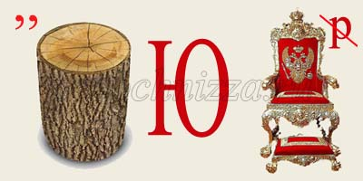
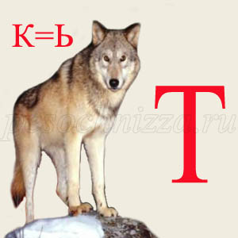
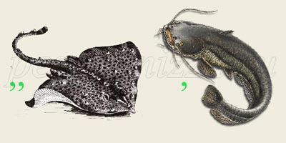
Угадай-ка!

Slide 18
Веселые задачи
1 Пчела вонзает жало с силой 10⁻⁵ Н. Какое давление она создаёт на нос Вини Пуха, захотевшего мёда, если площадь её жала равна 3·10⁻¹⁶м² ?
2Баба-яга купила у водяного слиток золота, причём взвешивание проходило под водой на пружинных весах и показало массу 15 кг. Какова масса слитка в действительности? Кто кого обманул?

Slide 19
Кластер
Математический маятник
Пружинный маятник
Напряженность
Напряжение

Slide 20
Корзина идей
Доволен(а) ли ты тем, как прошло мероприятие?
Было ли тебе интересно?
Что больше всего тебе понравилось?
Сумел(а) ли ты закрепить свои знания?
Ты сумел(а) показать свои знания?
Ты был(а) активен(а)?

